Slide 1
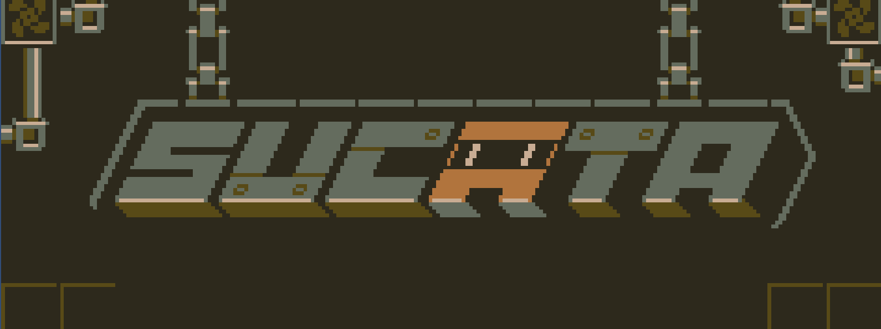
MATHEUS JADE ESSEYAH TJ05
SENAC LAPA TITO 2024

Slide 2


Slide 3
Explicação da temática
SUCATA é um jogo de plataforma 2D ambientado em um mundo onde robôs são fabricados em massa por fábricas automatizadas. Um erro na produção leva ao nascimento de um robô, "SUCATA", que desenvolve consciência após um curto-circuito - Esse despertar leva o protagonista a questionar a sua existência e as condições opressivas em que vive. Ele descobre que a fábrica onde foi criado é uma prisão para robôs, e que sua produção tem planos de dominação mundial. Assim, ele embarca em uma missão para destruir a fábrica, libertar outros robôs e evitar a expansão da opressão.

Slide 4

O origem do jogo
Contexto Inicial: A idea começou como um projeto no SENAC, onde o desafio era criar um jogo de plataforma inspirado atendendo a um gênero específico.
GameJam Contribução: Durante a Game Jam, a temática de liberdade e criação expandiu a ideia, inspirando o conceito e a direção artística do jogo. O desenvolvimento inicial de Sucata foi marcado pela colaboração intensa com os colegas da equipe TJ02 durante o projeto na SENAC e na Game Jam. A troca de ideias e o trabalho em conjunto foram essenciais para dar vida aos conceitos básicos do jogo.
Referências Conceituais: Super Mario, Matrix, Black Mirror, Love, Death & Robots influenciaram a narrativa e os temas do jogo, especialmente a busca por liberdade.
Referências Visuais e Mecânicas: Destaque Portal (jogabilidade criativa e puzzles), Picopark (colaboração e simplicidade), e WALL-E (sensibilidade e ambientação em um mundo de sucata).

Slide 5
Jogo escolhido
Gênero: Plataforma 2D, Ação, Aventura.
Plataforma: PC.
Ideia do Jogo: O jogo explora temas de liberdade, despertar da consciência e luta contra a opressão. O personagem principal é um robô, que após ganhar consciência, se rebela contra a fábrica que o criou.
Público-Alvo: Crianças e jovens adultos, com idades entre 6 e 35 anos, fãs de jogos de plataforma e ação. (conjunto familiar)
Classificação Indicativa: Livre para todos (AL).

Slide 6
Como Identificar um Jogo de Plataforma 2D?
Movimento e Exploração: O jogo se foca em movimentação lateral, com saltos, corrida e exploração de ambientes.
Quebra-Cabeças e Desafios: Plataformas móveis, obstáculos e áreas secretas exigem habilidades de movimento precisas.
Progressão e Coleta: O jogador coleta itens (no caso, sucata) para desbloquear novos caminhos ou habilidades.

Slide 7
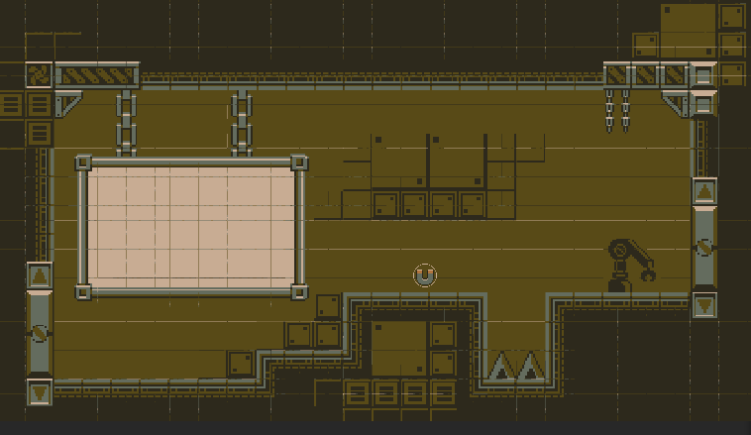
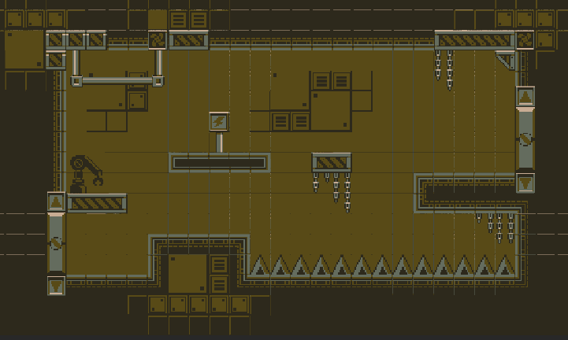
Elementos Básicos do Jogo
Ambientes: Fábricas, laboratórios e áreas industriais com obstáculos tecnológicos e armadilhas.
Inimigos: Robôs e máquinas com inteligência artificial, e chefes mecânicos.
Progressão: Exploração e coleta de sucata, resolução de quebra-cabeças e enfrentamento de desafios.

Slide 8
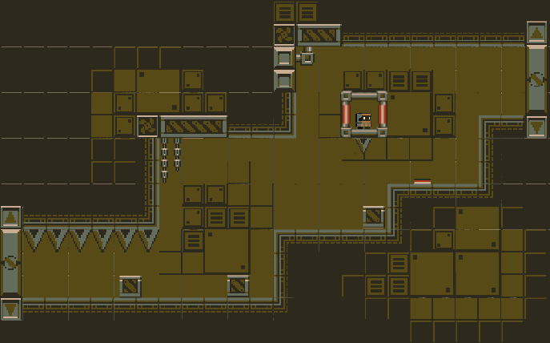
Escolhas de Game Design
Estilo Visual: Pixel art retrô, com influências de estética cyberpunk e steampunk, com uma paleta de cores sombria.
Mecânicas de Jogo: O foco está na exploração de níveis, coleta de recursos e ação.

Slide 9
O Que Gostaria de Implementar no Jogo
Novas Habilidades para o Personagem: Explorar mais a fundo as possibilidades de transformação da sucata, como novos poderes ou habilidades temporárias.
Desafios de Enigmas Ambientais: Adicionar mais complexidade nos quebra-cabeças de interação com o ambiente.
Multiplayer ou Cooperação: Considerar um modo cooperativo com outros robôs para aumentar a rejogabilidade. Picopark

Slide 10
Criação da história do jogo
Protagonista: Sucata é um robô produzido em massa em uma fábrica automatizada. Após um erro de produção e um curto-circuito, ele ganha consciência e decide lutar pela liberdade, questionando a existência dos outros robôs e as intenções da fábrica.
Mundo do Jogo: Um ambiente industrial futurista, repleto de fábricas, laboratórios e áreas secretas. O cenário é dominado por sucata e tecnologia obsoleta.
Robozinhos: Robôs pequenos e inocentes, prisioneiros da fábrica, que ajudam Sucata com missões e informações.
Chefes: Máquinas de segurança , como prensas e lasers, que são enfrentadas em momentos críticos do jogo.

Slide 11
Criação de Mecânicas Bases
Movimentação: O personagem pode andar, pular, agarrar blocos, e usar sucata para criar novas habilidades.
Coleta de Sucata: Essencial para desbloquear novas habilidades e upgrades.
Interação com NPCs: Libertar robôs e interagir com personagens que oferecem missões e upgrades.

Slide 12
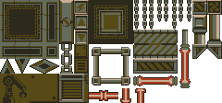
Criação da arte
Escolha de Referências: A estética de pixel art foi inspirada por jogos clássicos dos anos 80 e 90, com ênfase em um estilo cyberpunk/sombriamente retrofuturista.
Software Utilizado: Usamos ferramentas como Aseprite para criar as sprites e o design dos níveis.
Mood Board: Referências de fábricas antigas, robôs enferrujados e ambientes escuros, misturando elementos industriais e tecnológicos.
Idealização do Personagem: Sucata foi criado com um design simples, mas que transmite personalidade, utilizando partes de robôs quebrados e peças de sucata.
Processo de Desenvolvimento: Algumas ideias iniciais para mecânicas, como armas adicionais, foram descartadas para manter o foco na coleta e construção de recursos.

Slide 13
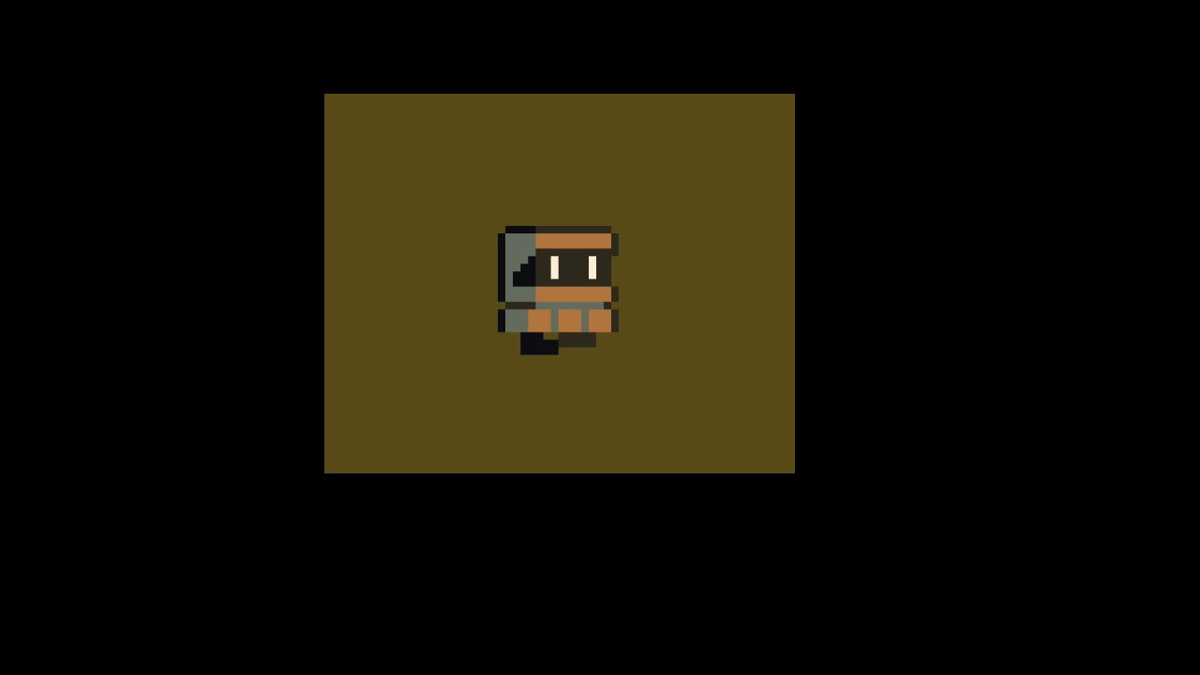
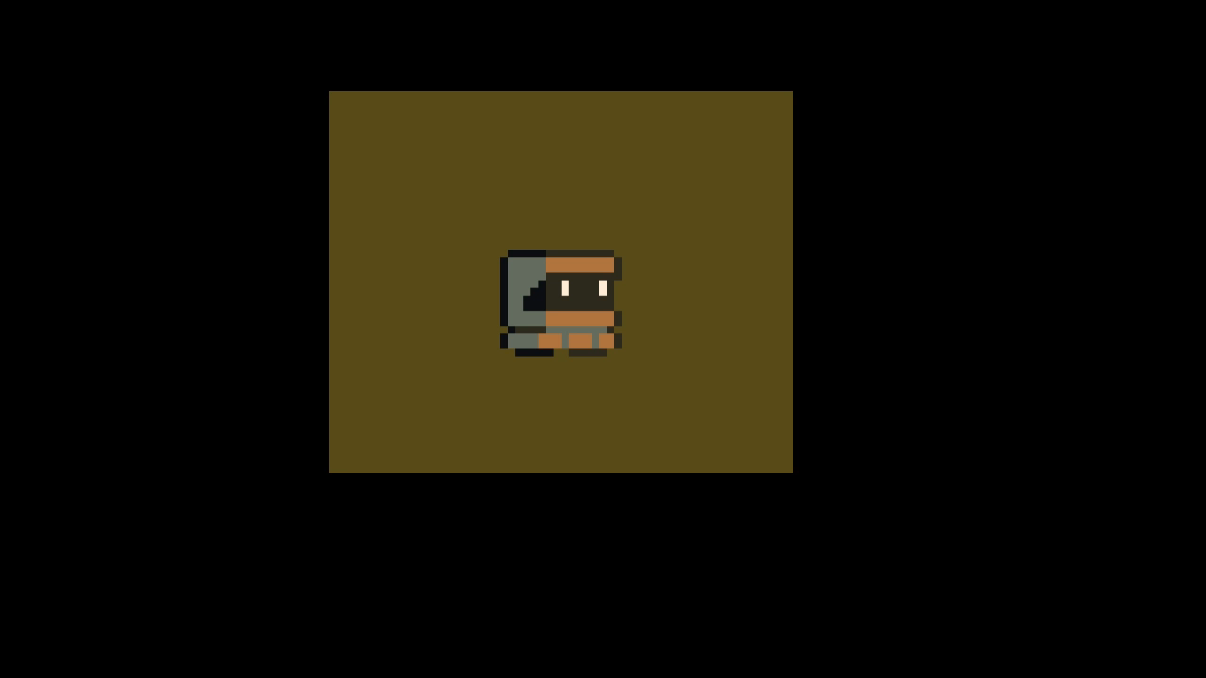
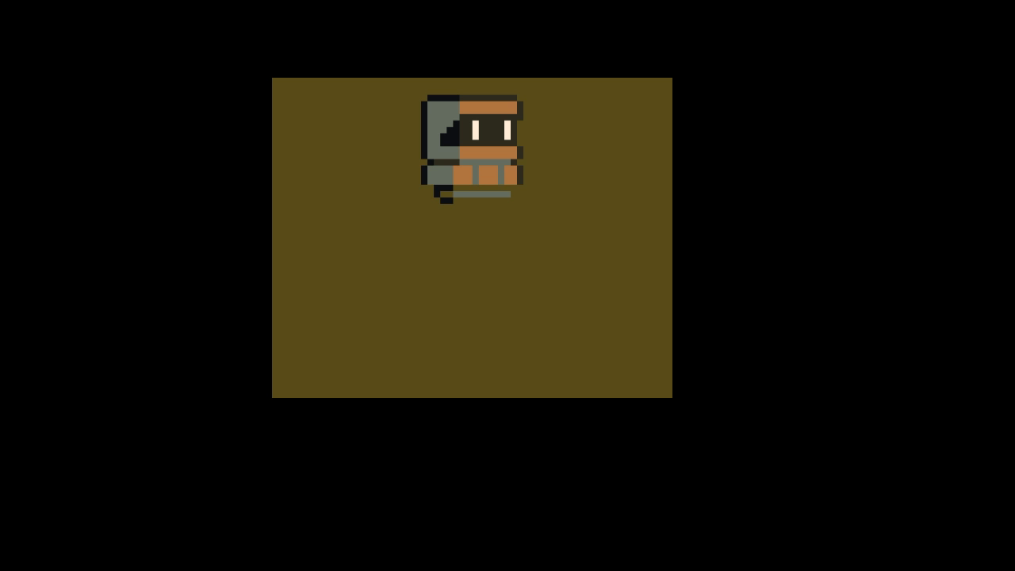

ESPAM

Slide 14
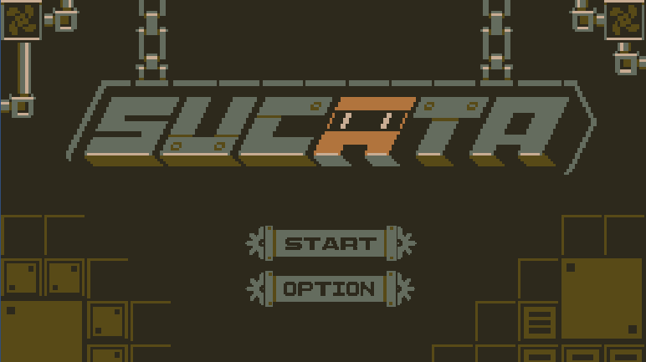
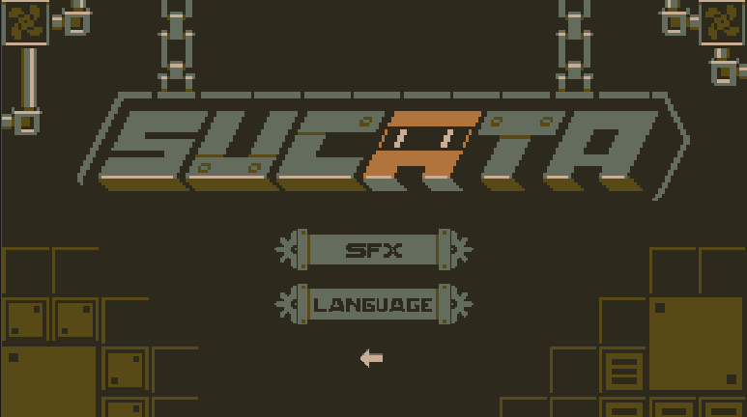
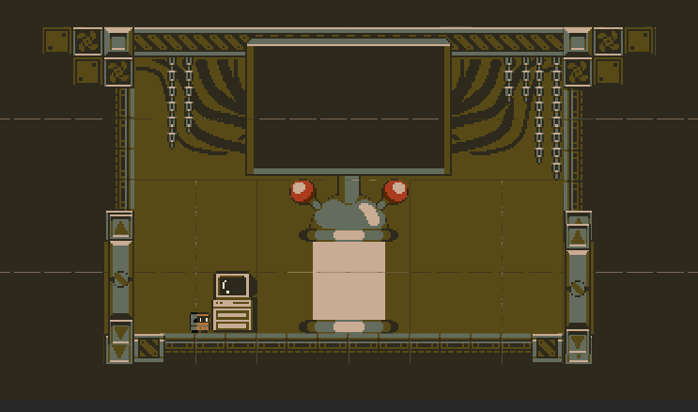
Apresentar fluxo de telas
Tela Inicial: Menu principal com opções de iniciar, continuar, configurações.
Tela de Jogo: Exibição de áreas de exploração, mostrando o cenário e os recursos coletados.
Tela de Missões/Upgrades: Interface para escolher as melhorias de habilidades e progresso do jogo.

Slide 15
GAMEPLAY

Slide 16
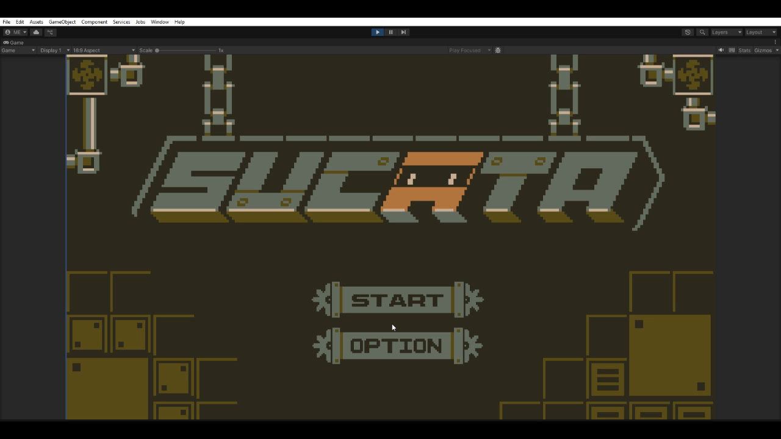

Slide 17
Finalização

Slide 18
Agradecimentos
Gostaria de expressar minha gratidão às pessoas e instituições que foram fundamentais na criação e desenvolvimento de Sucata:
Guilherme Marquez da Silva, Carlos Eduardo da Silva, Gabriel de Paiva Barbosa e Daniel Vieira Silva: Meus colegas da equipe TJ02, com quem tive a honra de trabalhar no Game Jam. Juntos, demos vida ao conceito inicial de Sucata.
Keyllen Yazmin Nieto Bedoya: Minha melhor amiga, que sempre esteve ao meu lado, oferecendo apoio e motivação em todos os momentos.
SENAC Lapa Tito: Pela oportunidade de aprender e crescer, além de proporcionar o ambiente e os recursos necessários para transformar Sucata em realidade.
Meus Professores Levi e Fabio que me orientaram durante essa jornada, meu mais profundo agradecimento. Obrigado por acreditarem em mim, me apoiarem e me ajudarem a transformar Sucata em um projeto que reflete tudo o que aprendi.

